Slide 1
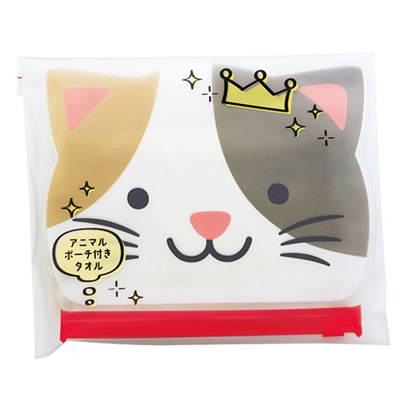
【提案書】
アニマルポーチ付きタオル
特徴
ちょっとした小物入れにもなるアニマルデザインのとっても可愛らしいPVCポーチ付きタオルです。お子様向けや家族向けイベント・キャンペーン等の特典用などにもおすすめです。
納期
納期スペース
仕様
素材：タオル/ポリエステル・ナイロン ポーチ/PVC
サイズ：タオル/約25×25cm ポーチ/約17×14cm
包装：ポリ袋入り
備考：<セット内容> ポーチ×1・タオル×1
お見積
お見積りスペース

